Slide 1
Les 6
Herhaling en verdieping
De plant

Slide 2
Vorige les
Welke drie functies heeft de stengel?
Waaruit bestaat de stengel?
In de top van de stengel zit het groeipunt, wat geeft deze in de vegetatieve en generatieve fase?
Waarvoor dienen de lenticellen op een stengel?
Leg de functie van hout- en bastvaten uit

Slide 3
Inleiding
Tijdens de herfst zie je bladeren verkleuren naar allerlei tinten rood, oranje en geel. De bladeren sterven langzaam af, maar de boom zelf is nog springlevend. Bomen en andere planten doen dit met opzet! Ongezonde en overbodige bladeren, bloemen en andere delen van de plant laten ze gecontroleerd sterven. Dit heet apoptose
https://www.youtube.com/watch?v=rfmifWca3xg

Slide 4
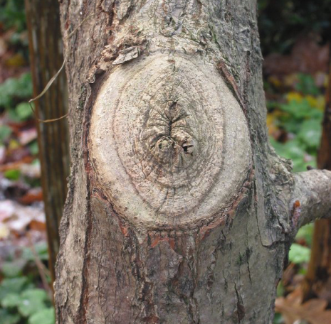
Dode cellen beschermen
De bladeren leveren een stuk minder energie, omdat er minder zonlicht is in de winter. Vandaar dat de meeste bomen hun bladeren verliezen in de winter. De boom laat dan de cellen tussen de steel en het blad verharden en afsterven. Zo waaien ze bij een windstoot makkelijk af zonder een open wond achter te laten. De plant zet dan apoptose in ter bescherming. De plantencellen rondom een wondje verharden. Hierna gaan de cellen dood, waardoor ze een ondoordringbare laag vormen.

Slide 5
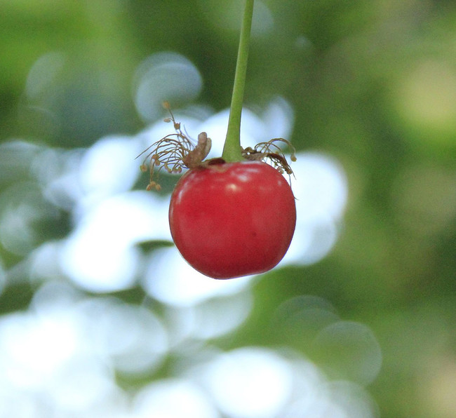
Gecontroleerde celdood, of apoptose, is ook nodig voor voortplanting. Bevruchte bloemen sterven bijvoorbeeld af om plaats te maken voor een vrucht.

Slide 6
Het verschil tussen afsterven en gecontroleerd doodgaan
Tijdens apoptose zijn de stofjes die vrijkomen nuttig.
Voedingsstoffen en bladgroenkorrels die voor energie zorgen in een cel zijn hier voorbeelden van.
Vanuit de oude blaadjes gaan ze naar andere plekken waar de stoffen hergebruikt worden. Door het wegtrekken van bladgroenkorrels die blaadjes hun groene kleur geven, verkleuren de bladeren in de herfst naar andere tinten.

Slide 7
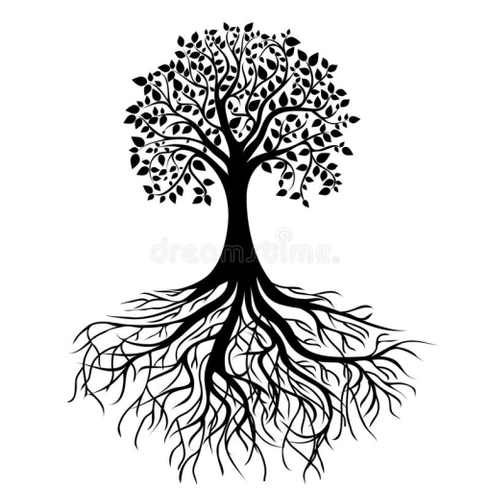
Apoptose treedt ook op bij beschadiging van planten. Planten proberen namelijk een evenwicht te bewaren tussen de hoeveelheid bovengrondse en ondergrondse delen.
Worden bovengrondse delen verwijderd door bijvoorbeeld vraat dan worden voedingsstoffen uit delen van het wortelgestel onttrokken, waarbij wortels afsterven.
Bij verplanten zullen bovengrondse delen afsterven zodat sneller nieuwe wortels gevormd kunnen worden. Ook bij vochttekort zullen bovengrondse delen afsterven om het wortelstelsel uit te kunnen breiden op zoek naar water.

Slide 8
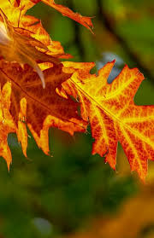
Signaal voor apoptose
Hoe weten cellen dat het tijd is voor apoptose? Meestal geven andere cellen in de plant daar signalen voor af. Dit gebeurt bijvoorbeeld na schade, als het herfst wordt of als een bloem bevrucht is.
Een cel staat altijd op de uitkijk voor dit soort signalen. Wanneer een boom aanvoelt dat het kouder wordt zal een cel signalen ontvangen om tot apoptose over te gaan. Zo begint het verkleuren van de blaadjes op tijd voor de herfstdagen.

Slide 9
Maak een samenvatting van deze powerpoint

